Slide 1
コードクローン保守支援を目的とした変更履歴可視化システム
○本田紘貴¹ 徳井翔梧¹ 横井一輝¹
崔恩瀞² 吉田則裕³ 井上克郎¹
¹大阪大学 ²奈良先端科学技術大学院大学 ³名古屋大学
Notes:
コードクローン保守支援を目的とした変更履歴可視化システムという題目で大阪大学の本田紘貴が発表したします．よろしくお願いします．

Slide 2
コードクローン
ソースコードの同一あるいは類似した部分を持つコード片
  ソースコードのコピーアンドペーストなどによって発生
コードクローン
Notes:
まず最初にコードクローンについて説明いたします．
コードクローンとはソースコードの同一あるいは類似した部分を持つコード片のことであり，
ソースコードのコピーアンドペーストなどによって発生します．
一般的にコードクローンはソフトウェア保守を困難にする大きな要因として考えられています．
（45秒）

Slide 3
クローンセット
互いにコードクローンとなっているコード片の集合
  クローンセットに対して，保守性の向上のために適切な保守作業を行う必要がある
コードクローン
クローンセット
Notes:
また，互いにコードクローンととなっているコード片の集合をクローンセットとよびます．次に，これらクローンセットに対して行う保守作業について説明します．

Slide 4
クローンセットに対する保守作業
同時修正
集約
旧バージョン
新バージョン
一貫した
修正をする
欠陥
が存在
修正
修正
集約
呼出し
これらの保守作業を効率よく行うために
コードクローン変更管理システムClone Notifier[1]が提案
[1]山中 裕樹, 崔 恩瀞, 吉田 則裕, 井上 克郎, 佐野 建樹: "コードクローン変更管理システムの開発と実プロジェクトへの適用", 情報処理学会論文誌, Vol.54, No.2, pp.883-893, 2013
Notes:
クローンセットに対する保守作業には，同時修正と集約の2つが主に挙げられます．
まず，同時修正について説明します．クローンセット中の1つのコード片に欠陥が含まれている場合，そのコード片とコードクローンになっている他のコード片にも欠陥が含まれている可能性があります．このため，この二つのコード片に対して一貫した修正を行う必要があり，このように一貫した修正を行うことを同時修正といいます．
次に集約について説明します．集約とは，同一クローンセット中のコードクローンを一つにまとめ，サブルーチンで呼び出すことです．このように集約することでソースコード中のコードクローンを削減することができます．
これらの保守作業を効率よく行うためのツールとしてClone Notifierが提案されています．
（2分）

Slide 5
コードクローン変更管理システムClone Notifier
2バージョン間で行われたコードクローンの変更履歴（追加，編集，削除）に基づきクローンセットを分類し，その変更履歴情報を開発者に提供
コードクローンの対応関係の調査
クローンセットの分類
バージョン管理システム
新旧2バージョンのソースコード取得
コードクローンの検出
コードクローンの変更履歴の調査
2バージョン間の
変更履歴情報の作成
Clone Notifier
2バージョン間の
変更履歴情報
保守作業の対象となるクローンセットの情報を開発者に提供
Notes:
(1)まず，新しいバージョンと古いバージョンを入力として与えます．
(2)そして，コードクローン検出ツールを用いて，コードクローンを検出します．
(3)その新旧バージョンのコードクローン検出結果から，同ファイル，同位置にあるコードクローンの対応を調査します．
(4)その後，コード片の追加，編集，削除といったコード片に編集に基づいてクローンセットを分類します．
(5)その分類情報から，2バージョン間の変更履歴情報を作成します．
２バージョン間の変更履歴情報は過去の変更履歴情報として保存され，開発者に提供されます．
また，開発者は過去の変更履歴情報を随時参照してみることができます．

Slide 6
クローンセットの分類
Stableクローンセット
  2バージョンに渡って存在し，変更がなかったクローンセット
Newクローンセット（集約の検討が必要となる可能性あり）
  新バージョンのみに存在するクローンセット
  新バージョンで新たなコードクローンが追加された
Deletedクローンセット（集約によるクローンの削減を確認可能）
  旧バージョンのみに存在するクローンセット
  新バージョンでコードクローンが削除された
Changedクローンセット（同時修正が必要となる可能性あり）
  2バージョンに渡って存在し，変更されたクローンセット
保守作業に関する情報を持つクローンセット
Notes:
CloneNotifierは4つの種類にクローンセットを分類します．

Slide 7
Newクローンセットの例
旧バージョン
新バージョン
クローンセットA
コピー
Newクローンセット
の発生
新たに追加されたNewクローンセットに対して優先的に集約を検討することで保守のコストを下げることが可能
Notes:
次にNewクローンセットの例について説明いたします．Newクローンセットとは，新バージョンのみに存在するクローンセットで，新バージョンにおいて新たにコードクローンが追加されることによって発生します．こちらの図はNewクローンセットの例をしめしており，あるコード片が新バージョンにおいて複数コピーされることによって新たなコードクローンが追加され，Newクローンセットが発生します．このように新たに追加されたNewクローンセットには集約の検討がされていない可能性が高いため優先的に集約の検討をする必要がある．

Slide 8
Deletedクローンセットの例
旧バージョン
新バージョン
クローンセットA
集約
Deletedクローンセットの情報で集約が行われたことを確認可能
クローンセットを計画通りに集約できたか確認可能
Notes:
次にDeletedクローンセットの例について説明いたします．Deletedクローンセットとは，旧バージョンのみに存在するクローンセットで，新バージョンにおいてコードクローンが削除されることになどによって発生します．こちらの図はDeletedクローンセットの例をしめしており，あるコード片が旧バージョンにおいて複数存在する場合，これらのコード片を新バージョンで集約し，一つにまとめることで新バージョンでクローンセットが削除され，Deletedクローンセットが発生します．Deletedクローンセットの情報で集約が行われたことを確認可能であり，クローンセットを計画通りに集約できたか確認できます．

Slide 9
Changedクローンセットの例
一貫した修正が行われていないChangedクローンセットの例
旧バージョン
新バージョン
クローンセットA
クローンセットB
修正
修正漏れ
の可能性
一貫した修正が行われていないChangedクローンセットには同時修正が必要となる可能性がある
Notes:
まず，Changedクローンセットの例について説明いたします．Changedクローンセットは2バージョンにわたって存在し，変更が加わったクローンセットのことであり，同時修正が必要な場合があります．以下の図では一貫した修正が行われていないがChangedクローンセットの例を示します．この図では，旧バージョンから新バージョンにおいて，ある1つのコード片に対して修正が行われています．しかし，このコード片と同一クローンセットのコードクローンに対しても同様の修正を必要とする可能性がありますが，修正はされておらず，修正漏れの可能性があります．このような一貫した修正が行われていないChangedクローンセットには同時修正が必要となる可能性があります．

Slide 10


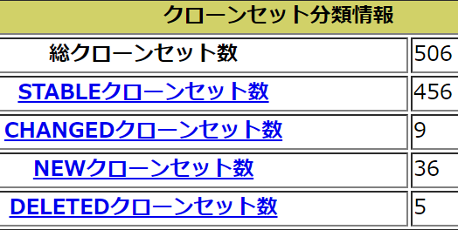
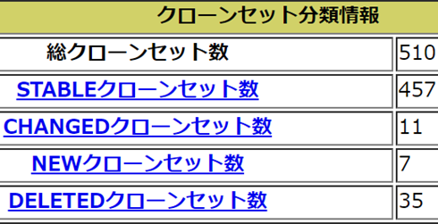



Clone Notifierの問題（1/2）
（問題）複数の変更履歴情報の比較が困難
コードクローンのこれまでの変更履歴を知ることで保守作業を効率よく行える
∴ 複数の変更履歴情報を分析する必要がある
Clone Notifierで複数の変更履歴情報を比較しながら分析する場合
過去
現在
$V_{t−2}$バージョン
$V_{t−1}$バージョン
$V_{t}$バージョン
Clone Notifier
Clone Notifier
過去の変更履歴情報
開発者
現在の変更履歴情報
各2バージョン間の
変更履歴情報を
逐次参照で比較は困難
Notes:
次にCloneNotifierの問題について説明いたします．
CloneNotifierの問題として，複数の変更履歴情報の比較が困難という下の図は現状のCloneNotifierで過去と現在の分析結果する場合の例を示しています．現在のバージョンであるVtバージョンと過去のバージョンであるVt-1バージョンとVt-2バージョンが存在します．そのバージョン間の分析結果がこちらの2つの表で

Slide 11

Clone Notifierの問題（2/2）
（問題）複数の変更履歴情報の比較が困難
各クローンセット数を表で示した結果を開発者に提供
過去の変更履歴情報
現在の変更履歴情報
比較
表では各クローンセットの大小，比率，推移がわかりづらく複数の変更履歴情報から保守作業情報を直観的に知ることはできない
複数の変更履歴情報を比較するのに表は適切でない
Notes:
また，CloneNotifierは，このように各黒ンセット

Slide 12
研究概要
Clone Notifierの問題
（問題）複数の変更履歴情報の比較が困難
本研究では，
この問題を解決したコードクローン変更履歴可視化システムを開発することで，クローンセットの変更履歴全体の分析を支援
Notes:
次に本研究の概要について説明します．
先ほど，CloneNotifierの2つの問題点，変更履歴情報を直観的に知るのは困難，複数の変更履歴情報の比較が困難という2つの問題を先ほど説明しました．

Slide 13
コードクローン変更履歴可視化
システムの概要
本システムは，Clone Notifierの問題を解決するために開発
コードクローンの対応関係の調査
クローンセットの分類
バージョン管理システム
複数バージョンのソースコード取得
各バージョン間の
変更履歴情報の集計
WebUIで
確認
コードクローンの検出
コードクローンの変更履歴の調査
変更履歴全体の
可視化結果の作成
コードクローン変更履歴可視化システム
変更履歴全体の
変更履歴情報
Clone Notifierの問題には赤文字のプロセスで対処
Notes:
(1)まず，新しいバージョンと古いバージョンを入力として与えます．
(2)そして，コードクローン検出ツールを用いて，コードクローンを検出します．
(3)その新旧バージョンのコードクローン検出結果から，同ファイル，同位置にあるコードクローンの対応を調査します．
(4)その後，コード片の追加，編集，削除といったコード片に編集に基づいてクローンセットを分類します．
(5)その分類情報から，2バージョン間の変更履歴情報を作成します．
２バージョン間の変更履歴情報は過去の変更履歴情報として保存されます．その後，過去の変更履歴情報から任意の隣接するバージョン間のクローンセットの変更履歴情報を集計します．そして，過去から現在にわたる変更履歴全体の変更履歴情報を作成します．そして，その全体の変更履歴情報を可視化して開発者に提供します．開発者はその可視化結果をWebUIで確認することができます．そして，CloneNotifierの2つの問題には処理（G）,（Ｈ），（I）で対処しており，次のスライドでその具体的な対処について説明します．

Slide 14
問題の対処
（問題）複数の変更履歴情報の比較が困難
（対処）任意の隣接する各バージョン間の変更履歴情報を集計し，各クローンセットの変更履歴全体を積み上げ棒グラフで可視化
積み上げ棒グラフで変更履歴全体を可視化することで
複数の変更履歴情報を比較しながら，分析することが容易
各要素からクローンセットの大小，比率，および推移を色で直観的に知ることが可能
開発者のコードクローンの分析と保守を支援
Notes:
これらの対処を行って，本システムが出力する結果をこちらの図に示しています．積み上げ棒グラフの赤色の要素がNewクローンセット，緑色の要素がChangedクローンセット，黒色の要素がDeletedクローンセットを示しています．また，棒グラフの上部のこちらの数値はクローンセットの合計値を示しています．そして横軸は，分析日をを示しており，今回の場合では，22018 年11 月11 日の00 時00 分を始点として，1 日間隔で2018 年11 月12 日から2018 年11 月14 日までの間の計3 時点に対して本システムを用いて分析している．つまり，2018 年11 月11 日時点から2018 年11 月12 日時点
までの変更履歴情報を2018 年11 月12 日の分析結果，2018 年11 月12 日時点から2018 年11 月13 日時点までの変更履歴情報を2018 年11 月13 日の分析結果，2018 年11 月13 日時点から2018 年11 月14 日時点までの変更履歴情報を2018 年11
月14 日の分析結果としている．

Slide 15
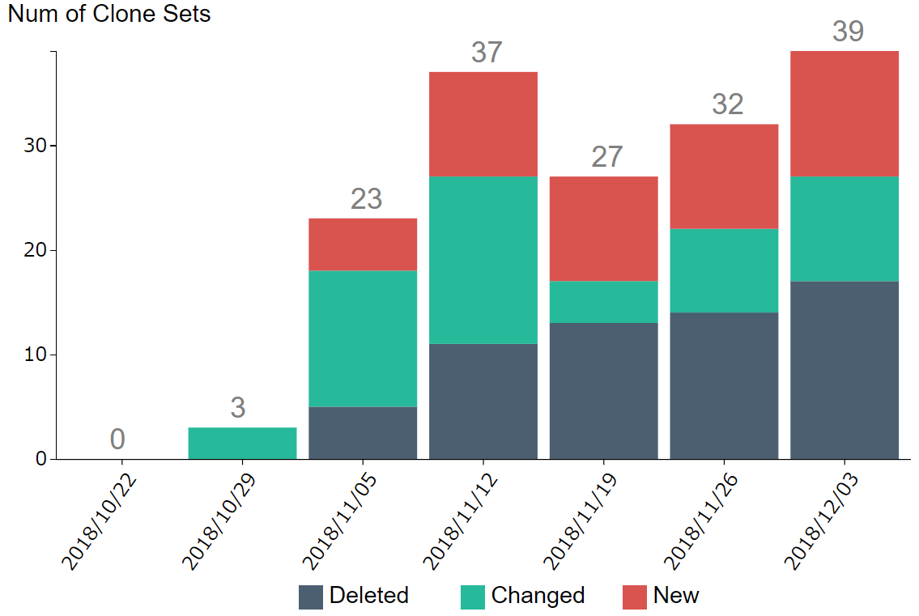
ウェブユーザインタフェース（1/3）
変更履歴全体を可視化した積み上げ棒グラフページ
変更履歴全体の分析
詳細を知りたい分析日の要素をクリック
クリックした分析日のクローンセット一覧ページに移動

Slide 16
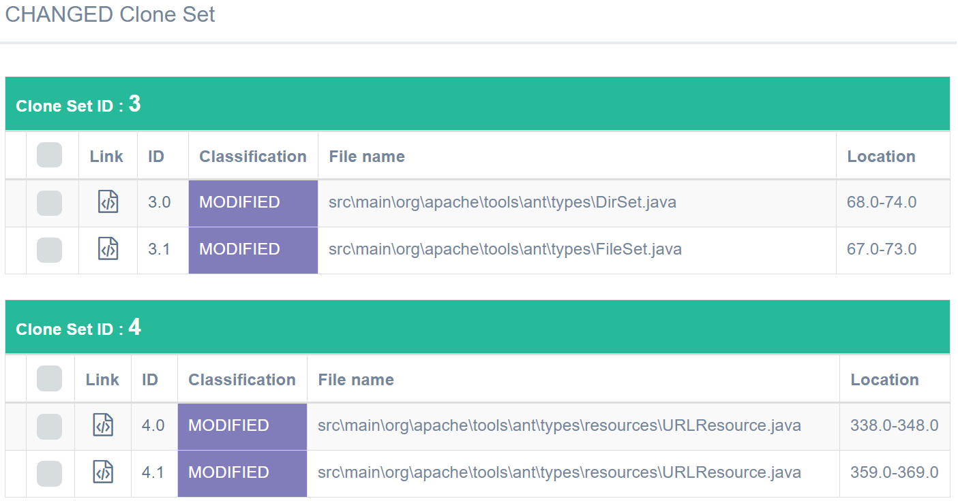
ウェブユーザインタフェース（2/3）
クローンセット一覧ページ
詳細を確認したいコードクローンのLinkアイコンをクリック
コードクローンが含まれるソースファイルページに移動

Slide 17
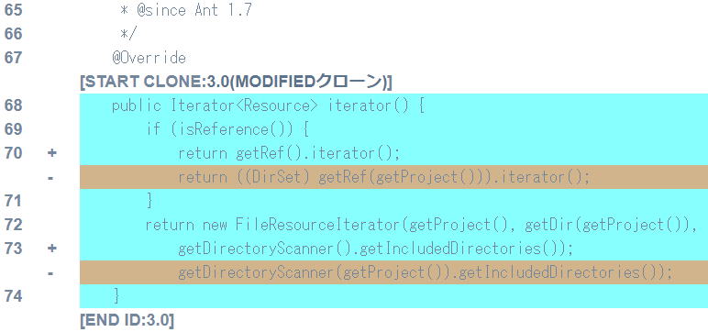
ウェブユーザインタフェース（3/3）
コードクローン（水色）
“+”は新バージョンで追加された行
“-”は新バージョンで削除された行（茶色）
ソースファイルを確認して保守作業を検討
ソースファイルページ

Slide 18
集約の分析事例（1/3）
RQと分析内容
分析内容
  対象ソフトウェア：Apache Tomcat
  プログラミング言語：Java
  コードクローン検出ツール：SourcererCC
  分析期間：2018 年9 月1 日の00 時00 分を始点として，1 週間間隔で2018 年9 月8 日から2018 年11 月10 日までの計10 時点
RQ：本システムは，集約の保守作業に有効か

Slide 19
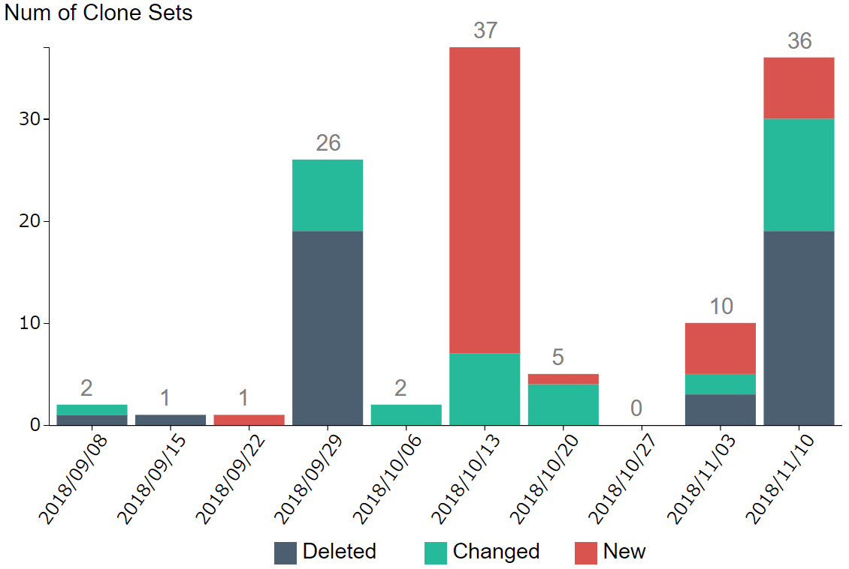
集約の分析事例（2/3）
出力結果
Newクローンセット
（2018年10月13日）
Deletedクローンセット
（2018年11月10日）
集約

Slide 20
集約の分析事例（3/3）
実際に確認したコード例
2018/10/13
java/org/apache/catalina/tribes/membership/cloud/
CertificateStreamProvider.java
2018/11/10
java/org/apache/catalina/tribes/membership/cloud/
AbstractStreamProvider.java
100 private static TrustManagert[] configureCaCert (String caCertFile) throws Exception {
101 if (caCertFile != null) {
．
．略
120 } else {
121 log.warn(sm.getString("certificateStream.CACertUndefined"));
122 return InsecureStreamProvider.INSECURE_TRUST_MANAGERS;
123 }
124 }
113 protected static TrustManager[] configureCaCert(String caCertFile) throws Exception {
114 if (caCertFile != null) {
．
．略
136 } else {
137 log.warn(sm.getString("abstractStream.CACertUndefined"));
138 return InsecureStreamProvider.INSECURE_TRUST_MANAGERS;
139 }
140 }
NEWクローンセット
クローン1
集約
クローン2
重複して存在したconfigureCaCert
メソッドが1つに集約
84 private TrustManager[] configureCaCert(String caCertFile) throws Exception {
85 if (caCertFile != null) {
．
．略
112 } else {
113 log.warn(sm.getString("tokenStream.CACertUndefined"));
114 return InsecureStreamProvider.INSECURE_TRUST_MANAGERS;
115 }
116 }
本システムは，集約の
保守作業に有効
java/org/apache/catalina/tribes/membership/cloud/TokenStreamProvider.java
Notes:
左に2018年10月13日のコード例，右に2018年11月10日のコード例を示しています．この例より，2018年10月13日に発生したNewクローンセットが2018年11月10日時点で1つに集約されていることがわかります．具体的には，2018年10月13日時点で重複して存在していたCertificateStreamProvidr.javaファイルのconfigureCaCertメソッドとTokenStreamProvider.javaのconfigureCaCertメソッドが2018年11月10日時点で，AbstractStreamProvider.javaのみに存在するように集約されていました

Slide 21
まとめと今後の課題
まとめ
コードクローン変更履歴可視化システムの開発
  Clone Notifierの問題に対処し，改善
  クローンセットの変更履歴全体を積み上げ棒グラフで可視化
開発者のコードクローンの分析と保守を支援
集約の分析事例の紹介
  本システムは，集約の保守作業に有効
今後の課題
Changed クローンセットをさらに詳細に分類して可視化
  一貫した修正，一貫していない修正などで分類
  同時修正の保守作業を支援

